Slide 1
Unitatea Executivă pentru Finanţarea Învăţământului Superior a Cercetării Dezvoltării şi Inovării (UEFISCDI)
Autoritate Contractantă
Furnizorul de servicii:
Universitatea din Oradea
Optimizarea unui supliment alimentar cu proprietati antioxidante si antitumorale
PN-II-IN-CI -2012 -1-0295
Contractul de finanţare nr. 159 CI/2012
Durata: 10 octombrie-10 aprilie (6 luni)
Buget: 45000 lei UEFISCDI + 5000 lei S.C. PHENALEX SRL

Slide 2
ECHIPA DE IMPLEMENTARE A PROIECTULUI
Simona Timar – director proiect din partea SC Phenalex SRL
Universitatea din Oradea
Simona Ioana Vicas-director proiect
Membrii:
Adrian Timar
Czirjak Tibor Zsolt

Slide 3
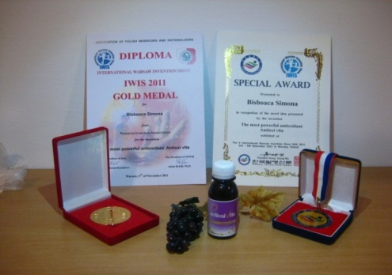
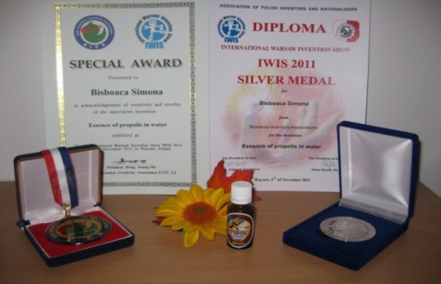
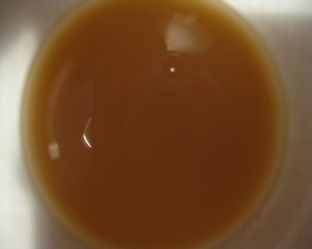
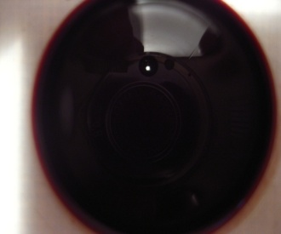
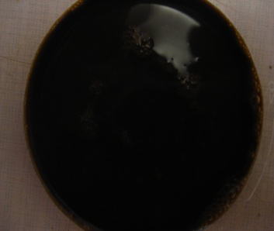
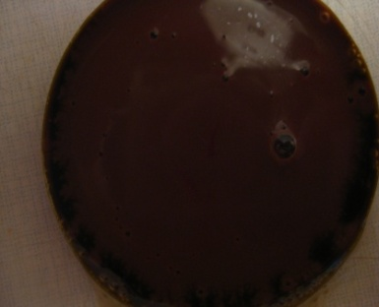
Produse inovatoare luate in studiu
Antioxivita - medalia de Aur la Salonul International de Inventica de la Varsovia IWIS 2011 si Premiul Special din partea Korea Invention News
Propolis esenta medalia de Argint la Salonul International de Inventica de la Varsovia IWIS 2011 si Premiul Special din partea Asia Invention Creativity Association
Extract din vasc
(Viscum album)
Mix extracte VIPROVI inovativ

Slide 4
OBIECTIV + REZULTATE PARTIALE
1. Caracterizarea extractelor luate in studiu din punct de vedere al compozitiei in compusi bioactivi (polifenoli si flavonoide)
Rapoartele dintre cantitatea de compusi polifenolici totali din produsul innovator si extractele de vasc, propolis si struguri

Slide 5
OBIECTIV + REZULTATE PARTIALE
2. Caracterizarea extractelor din punct de vedere al activitatii antioxidante

Slide 6
OBIECTIV + REZULTATE PARTIALE
Planul experimental
Zi
Sobolani Winstar
(6 saptamani)
0
9
10
11
12
13
24
Grup martor
Apa
Apa
Grup propolis
Apa
Propolis
Sacrificare
Grup struguri
Apa
Struguri
Grup vasc
Apa
Vasc
Grup mix
Apa
Mix
Masurarea activitatii enzimatice
din ficat

Slide 7
